Slide 1
Я, воспитатель и этим горжусь, Что вместе с детьми жить на свете учусь. Да, я - актриса несчетных ролей, Но главная роль – заменять матерей.

Slide 2
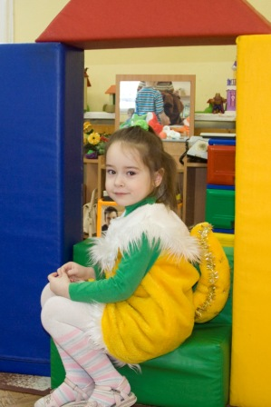
Я как воспитатель стремлюсь дать почувствовать каждому ребенку любовь, счастье, внутреннюю удовлетворенность, востребованность.

Slide 3
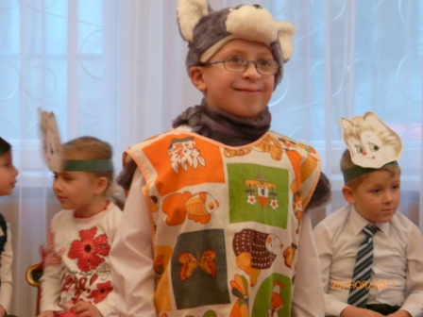
Мой профессио- нальный опыт позволяет мне успешно работать с детьми с ОВЗ, где я стремлюсь в каждом ребенке открыть талант, воспитать само-достаточную личность.

Slide 4
Я планирую детскую деятельность с учетом сохранения и укрепления физического и психического здоровья каждого ребенка.

Slide 5
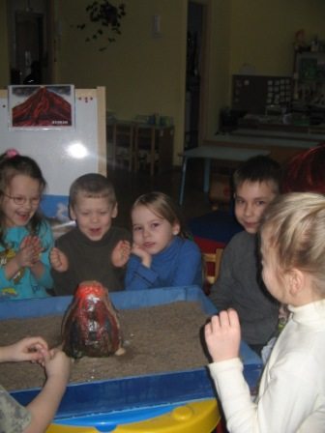
В любой совместной деятельности я стараюсь развивать у детей интерес, расширять кругозор, формировать целостную картину мира.

Slide 6
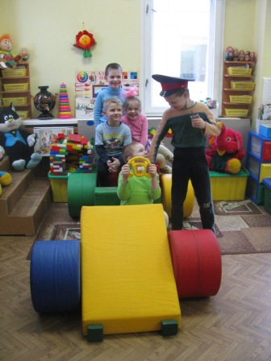
Я хочу научить каждого ребенка свободно общаться и успешно самостоятельно использовать этот навык в любой деятельности.

Slide 7
В своей работе я осуществляю интегрированный подход в воспитании и развитии каждого ребенка с учетом современных федеральных государственных требований.

Slide 8
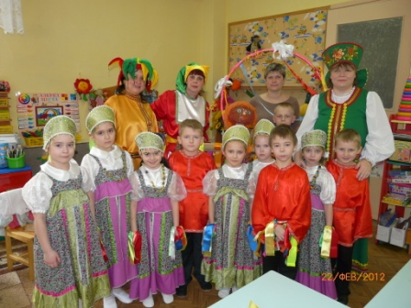
Очень важно в работе с детьми проводить целостный, коррекционный подход воспитания и обучения для ярких достижений воспитанников.

Slide 9
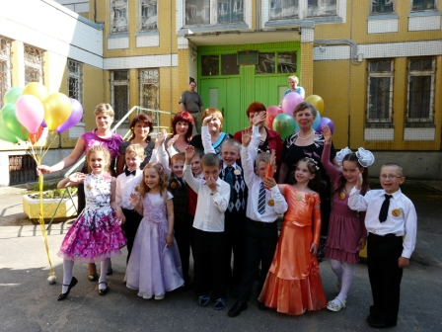
Мне очень приятно, что вместе со мной профессиональ ный путь осуществляют, квалифицирован ные специалисты, единомышленники.
Спасибо!

